Slide 1
Hacer Gizem Gök Portfolyo sitesi
Techcareer Bitirme Projesi

Slide 2
Kullandıgım teknolojiler
HTML
CSS
JavaScript
jQuery
Bootstrap 5
Fontawesome
Google Fonts

Slide 3
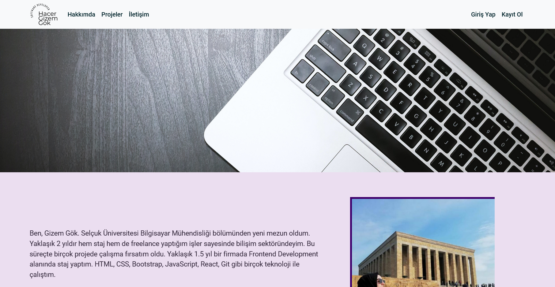
Sitenin girişinde Bootstrap navbar ve caraousel yapıları görünüyor.
Bootstrap 5’in sunduğu yapılardan olan bu iki yapı mobile de uyumlu.
Navbar’daki başlıklar bizi ilgili kısma yönlendiriyor.
Hemen altındaki section ise kısa bir bilgi veren section.

Slide 4
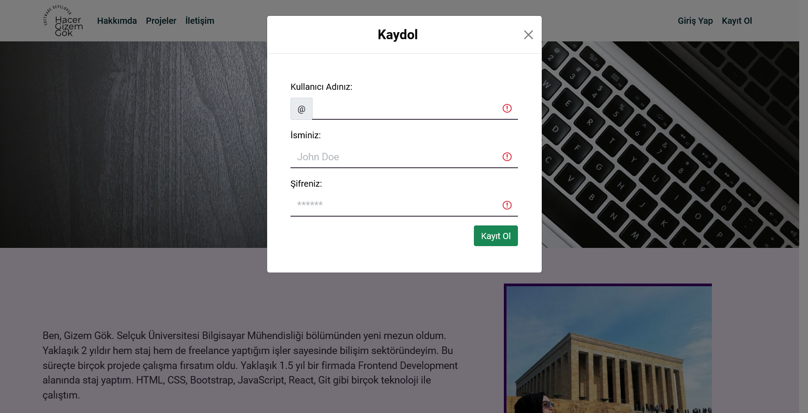
Navbardaki Giriş Yap ve Kayıt Ol ekranlarına tıklayınca form açılıyor.
Bu formlarda aynı zamanda kontrol işlemi de mevcut.

Slide 5
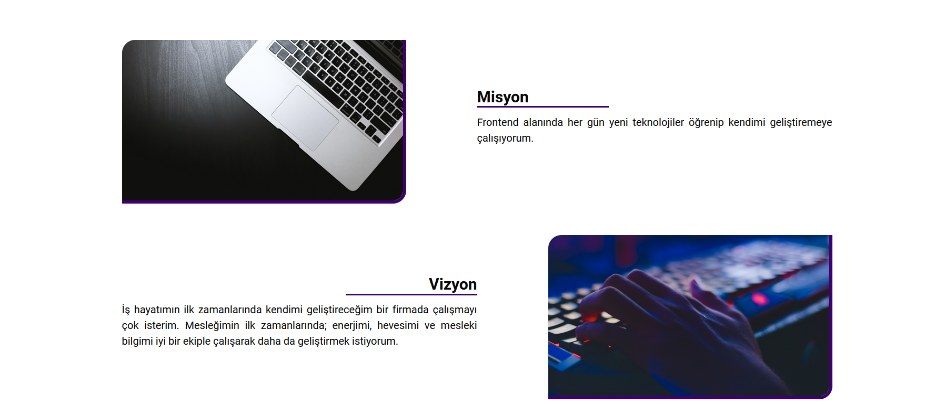
Bu kısım ise istenen fotoğraf-açıklama yapısının olduğu bölümdür.
Bootstrap row-reverse yapısını kullanarak bu kısmın yapılması kolaylaştı.

Slide 6
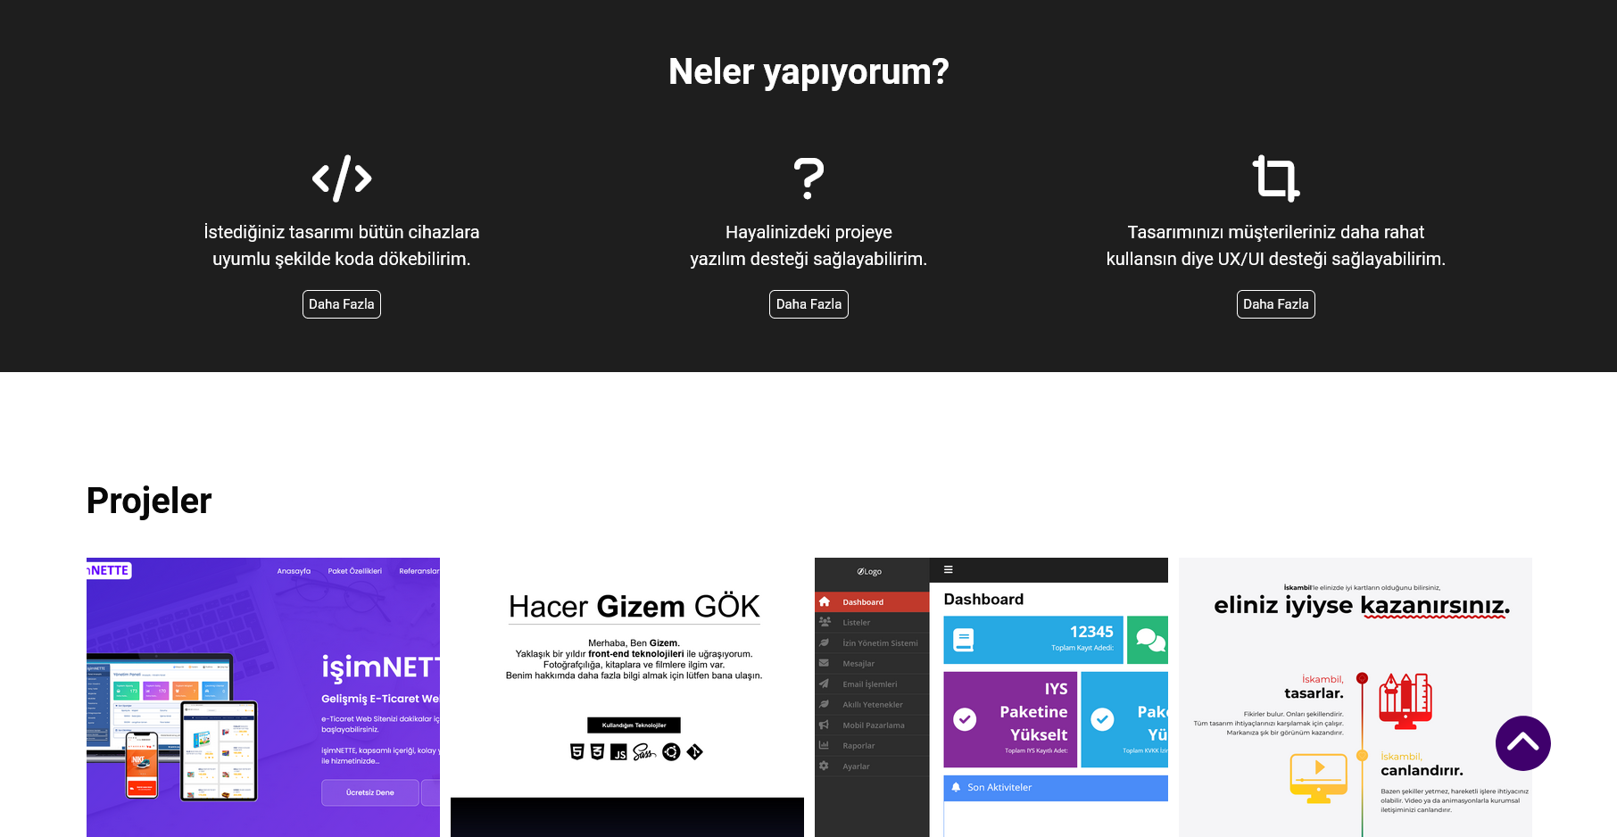
Bu kısımda yine istenen bir kısmın tasarımı görülüyor. Kısaca neler yaptığımı gösteren iconlardan ve butonlardan oluşan bir geçiş bölümü.
Hemen altındaki projeler kısmını Owl Carousel kullanarak yaptım.
Şu ana kadar yapmış olduğum projeler döngü ile dönüyor.

Slide 7
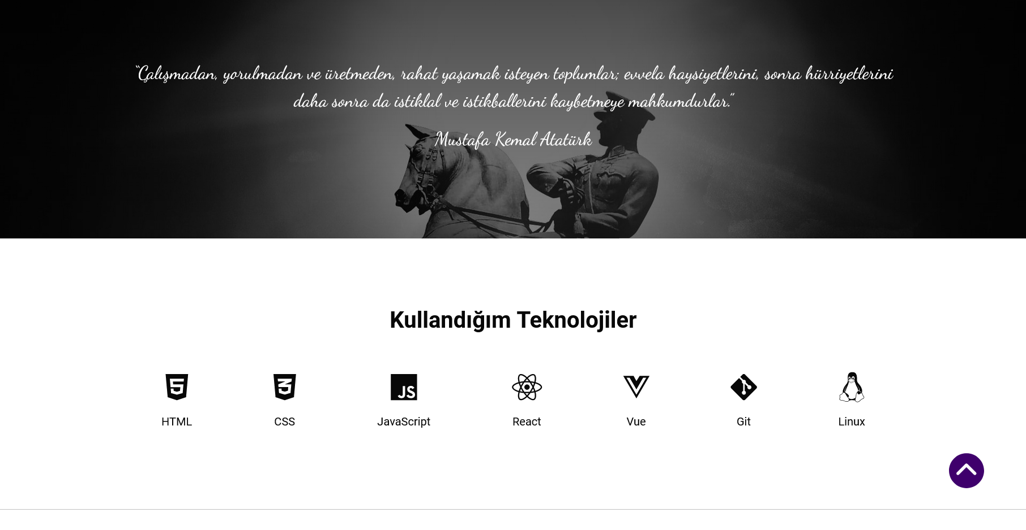
Bu kısımda istenen mesaj kısmı ile parallax yapısını birleştirerek böyle bir section oluşturdum.
Hemen ardında yine projede yapılması gereken icon kısmını çalıştığım teknolojileri göstermek için kullandım.

Slide 8
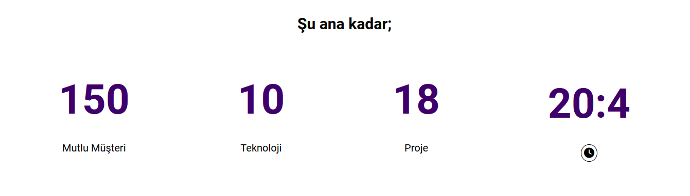
Burada ise yine yapılması istenen yapılan şeylerin özeti mevcut.
Sağ taraftaki saat ikonuna basınca o anki saati ekrana yazdırıyor.

Slide 9
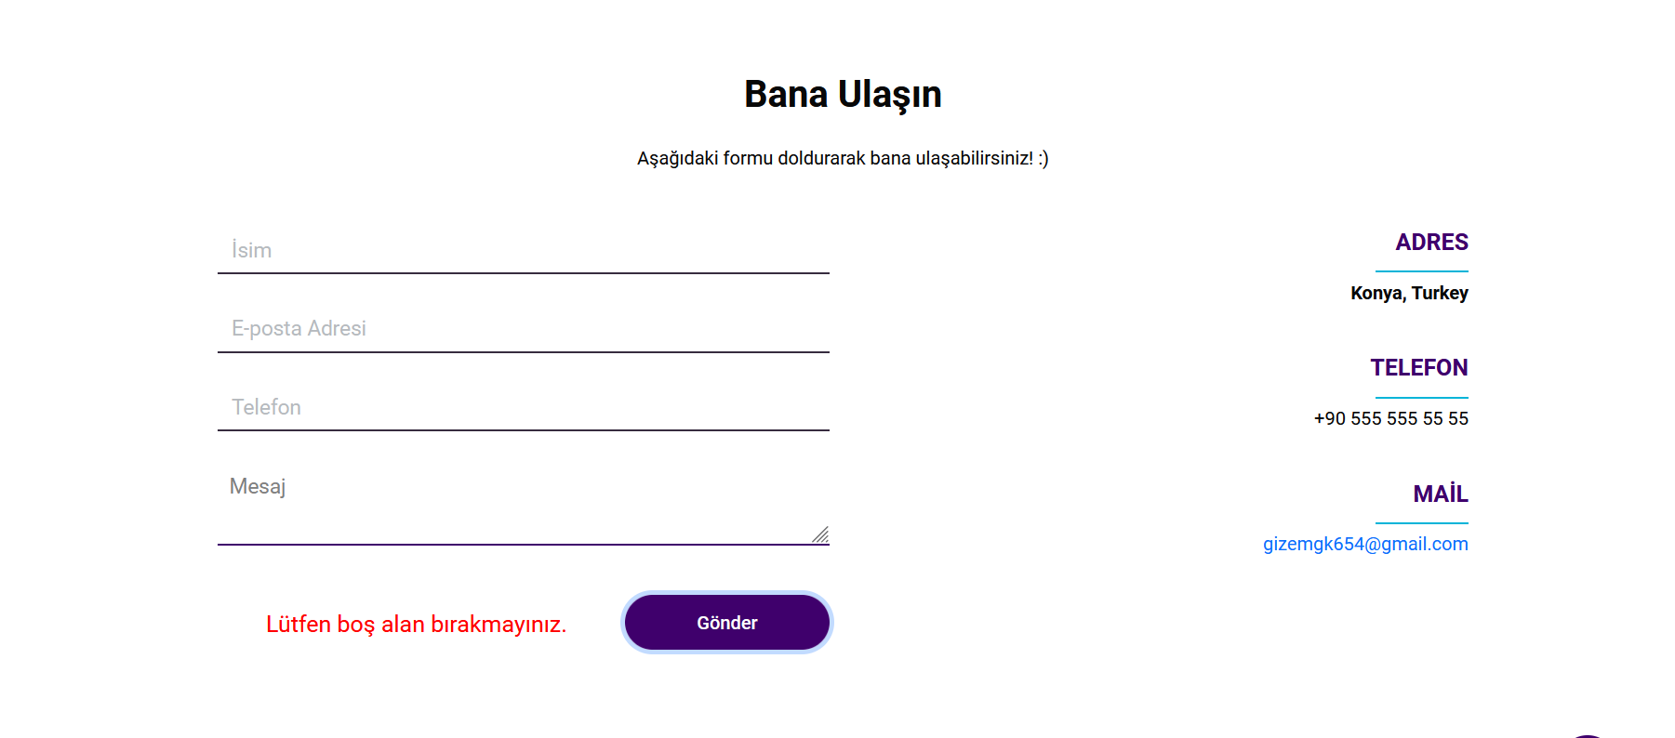
En sondaki contact kısmında ise jQuery kullanarak boşluk kontrolü yaptım.
Bootstrap form yapısını kullanarak böyle bir tasarım yaptım.

Slide 10
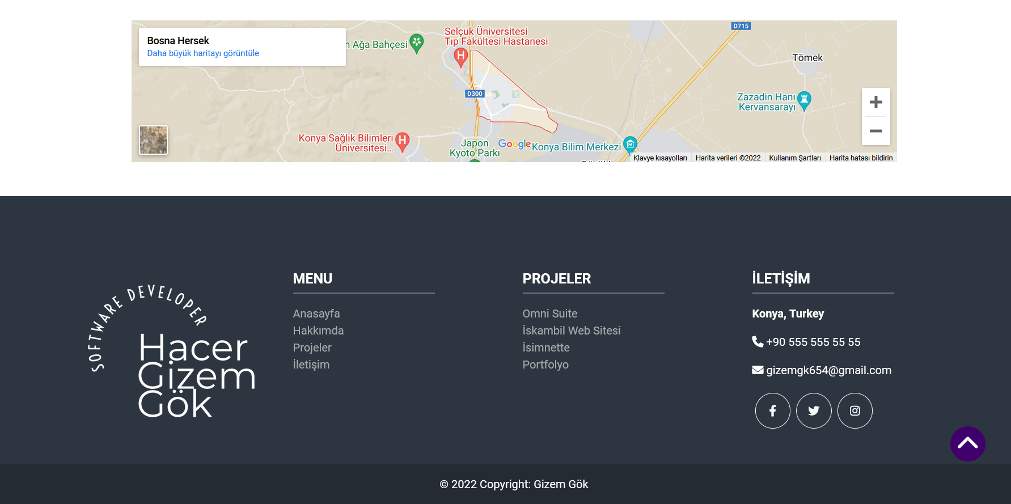
Google Maps eklentisi ve footer projenin son kısımlarını oluşturuyor.

Slide 11
Degerli vaktiniz için tesekkürler Hacer gizem gök

